Slide 1



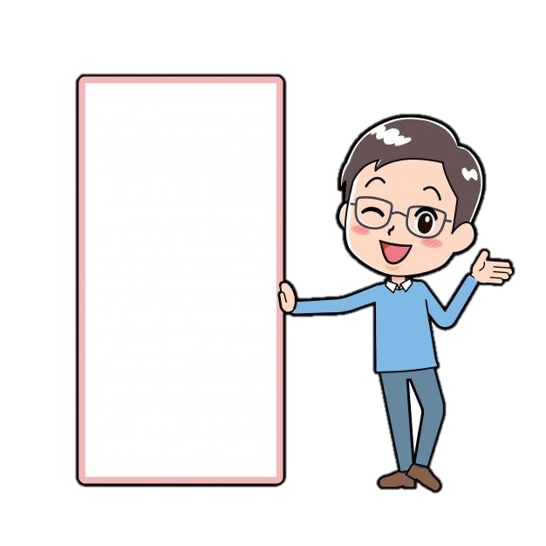



الفصل الرابع : الضرب ١
استقصاء حل المسألة
٤ – ٧
ماهر : أنا طالب في الصف الثالث، وسوف أذهب مع أستاذي وزملائي في رحلة، وسنأخذ معنا ٦ حافظات للطعام في كل حافظة ٥ وجبات.
فكرة الدرس
أختار خطة مناسبة لأحل المسألة
المطلوب : ما عدد الوجبات في الحافظات الست ؟
خطوات حل
المسألة
أفهم
أخطط
أحل
أتحقق
ما المعطيات التي أعرفها ؟
سوف يأخذ الطلاب معهم ٦ حافظات
في كل حافظة ٥ وجبات من الطعام
ما المطلوب ؟
أجد العدد الكلي لوجبات الطعام
٣٣

Slide 2

الفصل الرابع : الضرب ١
استقصاء حل المسألة
٤ – ٧
ماهر : أنا طالب في الصف الثالث، وسوف أذهب مع أستاذي وزملائي في رحلة، وسنأخذ معنا ٦ حافظات للطعام في كل حافظة ٥ وجبات.
فكرة الدرس
أختار خطة مناسبة لأحل المسألة
المطلوب : ما عدد الوجبات في الحافظات الست ؟
خطوات حل
المسألة
أفهم
أخطط
أحل
أتحقق
سوف أستعمل خطة رسم صورة لحل المسألة
٣٣

Slide 3

الفصل الرابع : الضرب ١
استقصاء حل المسألة
٤ – ٧
ماهر : أنا طالب في الصف الثالث، وسوف أذهب مع أستاذي وزملائي في رحلة، وسنأخذ معنا ٦ حافظات للطعام في كل حافظة ٥ وجبات.
فكرة الدرس
أختار خطة مناسبة لأحل المسألة
المطلوب : ما عدد الوجبات في الحافظات الست ؟
خطوات حل
المسألة
أفهم
أخطط
أحل
أتحقق
أرسم صورة تمثل المسألة
تبين الصورة أن ٦ × ٥ = ٣٠
إذن سوف يأخذ الطلاب ٣٠ وجبة من الطعام
٣٣

Slide 4

الفصل الرابع : الضرب ١
استقصاء حل المسألة
٤ – ٧
ماهر : أنا طالب في الصف الثالث، وسوف أذهب مع أستاذي وزملائي في رحلة، وسنأخذ معنا ٦ حافظات للطعام في كل حافظة ٥ وجبات.
فكرة الدرس
أختار خطة مناسبة لأحل المسألة
المطلوب : ما عدد الوجبات في الحافظات الست ؟
خطوات حل
المسألة
أفهم
أخطط
أحل
أتحقق
أستعمل الجمع المتكرر للتحقق من صحة الحل:
بما أن ٥ + ٥ + ٥ + ٥ + ٥ + ٥ = ٣٠
إذن الحل صحيح ومعقول
٣٣

Slide 5


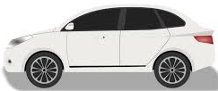


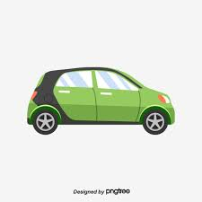
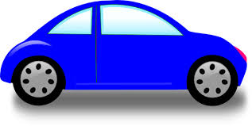

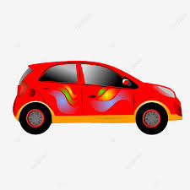


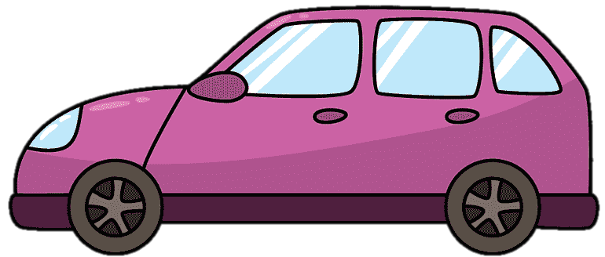
الفصل الرابع : الضرب ١
استقصاء حل المسألة
٤ – ٧
أخطط لحل المسألة
أمثلها
أرسم صورة
أبحث عن نمط
أحل مسائل متنوعة : أختار الخطة المناسبة مما يلي لأحل المسألة
خطوات حل
المسألة
أفهم
أخطط
أحل
أتحقق
عدد السيارات في الموقف
١٥ + ٨ + ١٢ = ٣٥ سيارة
٣٤

Slide 6
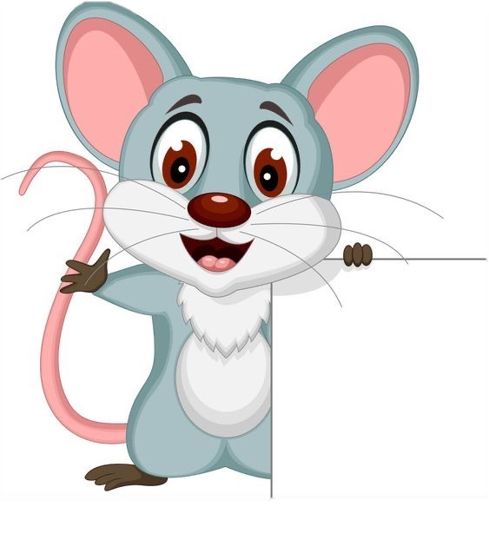
الفصل الرابع : الضرب ١
استقصاء حل المسألة
٤ – ٧
أخطط لحل المسألة
أمثلها
أرسم صورة
أبحث عن نمط
أحل مسائل متنوعة : أختار الخطة المناسبة مما يلي لأحل المسألة
خطوات حل
المسألة
أفهم
أخطط
أحل
أتحقق
نعم ، لأنه دفع ٣٠ ريالاً ثمناً للطعام
ثمن الوجبة = ١٥ + ٨ + ٧ = ٣٠ ريال
ثمن الوجبة
ثمن التذكرة
٣٠
<
٢٠
٣٤

Slide 7

الفصل الرابع : الضرب ١
استقصاء حل المسألة
٤ – ٧
أخطط لحل المسألة
أمثلها
أرسم صورة
أبحث عن نمط
أحل مسائل متنوعة : أختار الخطة المناسبة مما يلي لأحل المسألة
خطوات حل
المسألة
أفهم
أخطط
أحل
أتحقق
عدد الأسماك المتبقية ٢٢ أي :
٥ + ٥ + ٥ + ٥ + ٢
عدد الأسماك المباعة
٥ + ٣ = ٨ سمكات
٣٤

Slide 8

الفصل الرابع : الضرب ١
استقصاء حل المسألة
٤ – ٧
أخطط لحل المسألة
أمثلها
أرسم صورة
أبحث عن نمط
أحل مسائل متنوعة : أختار الخطة المناسبة مما يلي لأحل المسألة
خطوات حل
المسألة
أفهم
أخطط
أحل
أتحقق
٧٥ جم
٧٥ جم
٧٥ جم
٧٥ جم
٧٥ جم
كتلة علبة الصلصال هي
٧٥ + ٧٥ + ٧٥ = ٢٢٥ جراماً
٧٥ جم
٧٥ جم
٣٤

Slide 9

الفصل الرابع : الضرب ١
استقصاء حل المسألة
٤ – ٧
أخطط لحل المسألة
أمثلها
أرسم صورة
أبحث عن نمط
أحل مسائل متنوعة : أختار الخطة المناسبة مما يلي لأحل المسألة
خطوات حل
المسألة
أفهم
أخطط
أحل
أتحقق
١٠
الملصقات التي جمعتها أحلام ٤ + ٢ + ٤ = ١٠
١٠
+
الملصقات التي جمعتها حنان
الضعف هو تكرار العدد مرتين
١٠ × ٢ = ٢٠ ملصقاً
٣٤

Slide 10
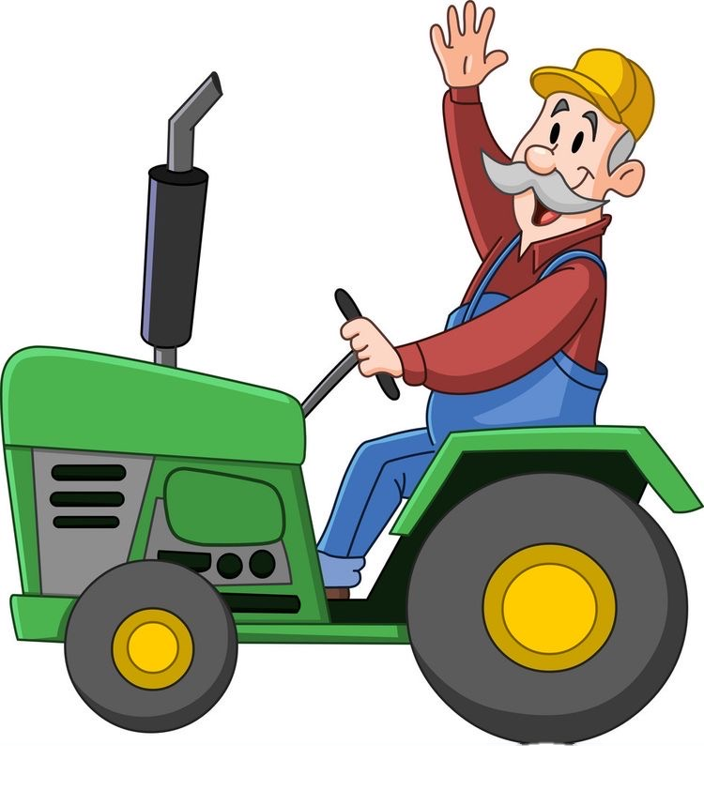
الفصل الرابع : الضرب ١
استقصاء حل المسألة
٤ – ٧
أتمنى لكم يوماً سعيداً يا أصدقائي

